Slide 1
Heavenly Calling
腓 立 比 書 3:12-14
¹² 这不是说我已经得着了，已经完全了；我乃是竭力追求，
或者可以得着基督耶稣所以得着我的 。
¹³ 弟兄们，我不是以为自己已经得着了；我只有一件事，就是忘记背後，
努力面前的，
¹⁴ 向着标竿直跑，要得神在基督耶稣里
从上面召我来得的奖赏 。

Slide 2
谦卑 Humility
願意成為耶穌的真門徒
(2)

Slide 3
馬 可 福 音 10:35-45
³⁵ 西庇太的儿子雅各、约翰进前来，对耶稣说：夫子，我们无论求你甚麽，愿你给我们作。
³⁶ 耶稣说：要我给你们作甚麽？
³⁷ 他们说：赐我们在你的荣耀里，一个坐在你右边，一个坐在你左边。

Slide 4
馬 太 福 音 20:20-21
²⁰ 那时，西庇太儿子的母亲同他两个儿子上前来拜耶稣，求他一件事。
²¹ 耶稣说：你要甚麽呢？ 她说：愿你叫我这两个儿子在你国里，一个坐在你右边，一个坐在你左边。

Slide 5
啟 示 錄 3:21
得胜的，我要赐他在我宝座上与我同坐，就如我得了胜，在我父的宝座上与他同坐一般。

Slide 6
馬 太 福 音 20:24-28
²⁴ 那十个门徒听见，就恼怒他们弟兄二人。
²⁵ 耶稣叫了他们来，说：你们知道外邦人有君王为主治理他们，有大臣操权管束他们。
²⁶ 只是在你们中间，不可这样；

Slide 7
馬 太 福 音 20:24-28
²⁶ 你们中间谁愿为大 (great)，就必作你们的用人(servant)；²⁷ 谁愿为首 (first)，就必作你们的仆人(slave)。²⁸ 正如人子(耶稣)来，不是要受人的服事，乃是要服事人，并且要舍命，作多人的赎价。

Slide 8
啟 示 錄 4:6-7
⁶ 宝座前好像一个玻璃海，如同水晶。宝座中和宝座周围有四个活物，前後遍体都满了眼睛。
⁷ 第一个活物像狮子，
第二个像牛犊，
第三个脸面像人，第四个像飞鹰。
谦卑
服事

Slide 9
与主耶稣同负一轭
馬太福音11:29
²⁸ 凡劳苦担重担的人可以到我这里来，我就使你们得安息。
²⁹ 我心里柔和谦卑，你们当负我的轭，学我的样式；这样，你们心里就必得享安息。

Slide 10
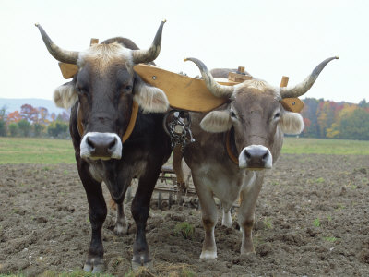
願意成為耶穌的真門徒
1.到我这里来
2.负我的轭
3.学我的样式
4.心里必得享安息

Slide 11
約 翰 一 書 2:27
你们从主所受的恩膏常存在你们心里，并不用人教训你们，自有主的恩膏在凡事上教训你们。这恩膏是真的，不是假的；你们要按这恩膏的教训住在主里面。

